Slide 1


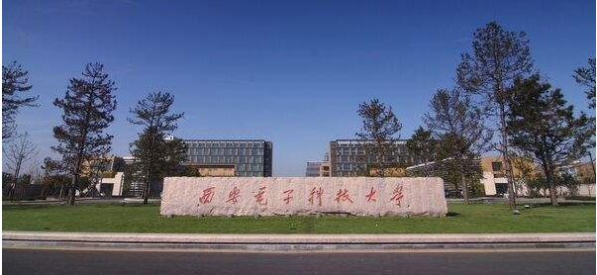
基于三维点云图的无人机路径规划
空间科学与技术学院 控制工程专业15级
导师：郭宝龙教授 答辩人：刘阿敏

Slide 2
1
研究背景与意义
2
研究现状
目录
3
研究内容与关键技术
4
实验结果
5
总结与展望

Slide 3

第一部分
研究背景与意义
军事领域中，军事作战中的侦查和对抗；民用无人机上在各个领域的应用，如影视业中的航空摄影、农业中的灾情监视、生活中的安保安防，交通巡逻和大气研究、以及灾后搜救等；大众娱乐中的竞速无人机。
无人机要完成上述的任务，必须具备自主飞行的能力，也就是面对任何复杂的环境，无人机不需要外部协助能独立完成任务。微型无人机按功能可以分为三类，即遥控式、半自主和完全自主导航。
自主导航的无人机可以不再需要人力干预，能够自主飞行和决策判断避开障碍物，因此，自主导航的微小型无人机将成为各类型无人机发展的必然趋势。路径规划是无人机自主导航的重要环节之一。
无人机路径规划是从起始点到达目标点,综合考虑地形,任务时间,机动性能等,同时完美的避开障碍物区域,生成一条综合代价最小的可飞行的运动轨迹。

Slide 4
第二部分
国内外研究现状
HKUST Aerial Robotics Group 研究直接利用点云的无人机运动规划。（Quadrotor Motion Planning Directly on Point Clouds，2016）；易科机器人实验室利用ROS+Gazebo搭建了室外无人机路径规划系统；ETH Zurich利用CHOMP和RRT算法结合实现了整个无人机轨迹生成系统。
离线路径规划：根据预先知道的环境信息，采用某种搜索算法规划出从起始点到目标点的初始路径，对时间要求相对宽松，重点在于获取最优路径，如Dijkstra算法,A-star算法。
在线路径规划：指无人机在沿初始路径飞行过程中遇到突发情况时，及时有效地进行路径重规划，得到新的飞行路线，这个过程称为又称为动态规划。如人工势场法(APF)，快速搜索随机树(RRT)，概率地图(PRM)。还包括一些智能仿生算法,如:遗传算法(GA),粒子群算法(PSO)，蚁群算法(ACA),神经网络算法等。

Slide 5
第三部分
研究内容和关键技术
系统结构图
任务规划模块（第三章）
环境建模模块（第二章）
路径生成模块（第四章）
可视化模块（第四章）

Slide 6
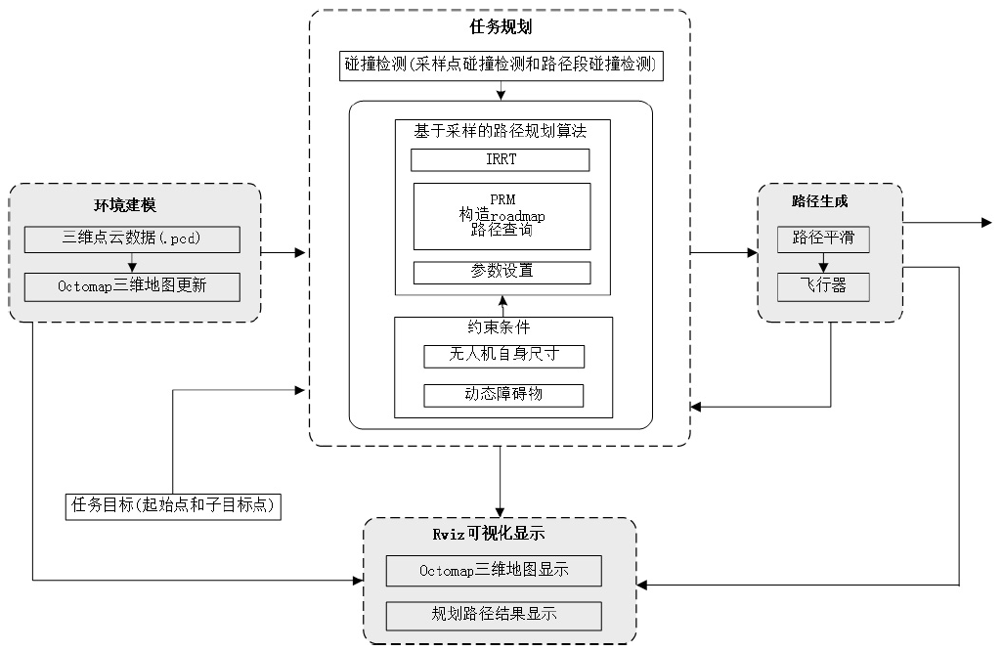
系统结构框图

Slide 7

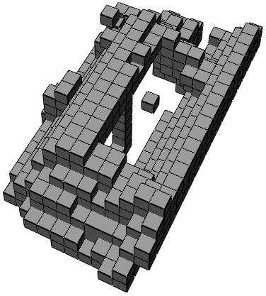
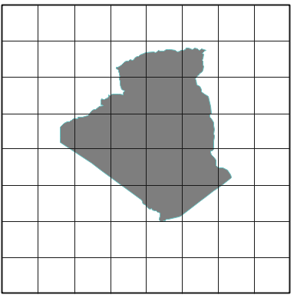
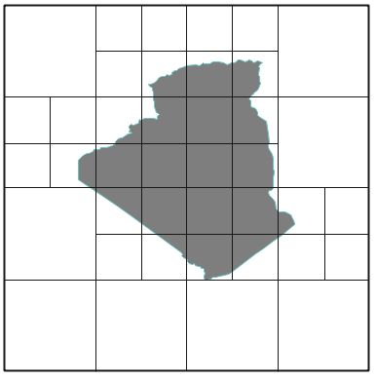
环境建模模块
点云图是描述三维空间中点的集合[P0,P1,P2...Pn]，通常用向量的形式表示，Pi为空间中的一个点Pi=[Xi,Yi,Zi...]，除了坐标信息也包括RGBA颜色信息、深度信息和分割结果等。如左图的点云图有有460400个点。
采集到的点云转换为相应的基于Octree的Octomap三维地图模型,节点数目为904个,和点云图相比,既没有损失空间结构,又节省了很多的内存空间,而且需要碰撞检测的复杂度大大降低,算法效率会大幅度提高。
二维环境下的栅格地图和四叉树的对比，和三维环境下为3D栅格地图和八叉树类似,栅格地图需要存储64个节点,四叉树每个单元大小不同,节省了大约一半的存储空间。

Slide 8
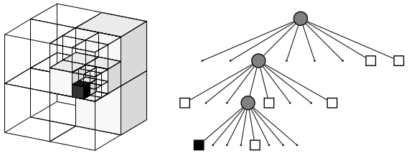
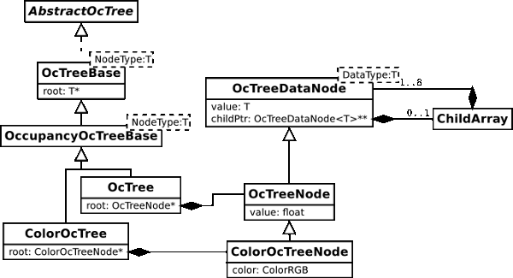
环境建模模块
八叉树分解示意图
优点：动态概率统计分析，T为每个节点的概率数值，解决了暂时存在的动态对象的噪声干扰。
Octomap框架图

Slide 9
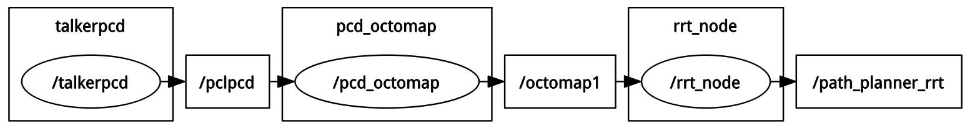
可视化模块
ROS（Robot Operating System）Indigo作为实验的仿真平台，在ROS中可以通过多个节点进程间的消息传递实现多个软件模块之间互相通信。
pcl::toROSMsg()将点云数据类型转换消息类型sensor msgs::PointCloud2在主题上发布;
pcl::fromROSMsg()对接收到的点云消息类型进行解析;
octomap::OcTree 为建立Octomap地图的八叉树类型;
updateNode()更新八叉树的每个节点;
updateInnerOccupancy()更新Octomap;
octomap msgs::binaryMapToMsg()将Octomap三维地图转化为octomap msgs::Octomap类型的消息发布在Rviz中订阅可视化。
节点之间发布--订阅关系图

Slide 10
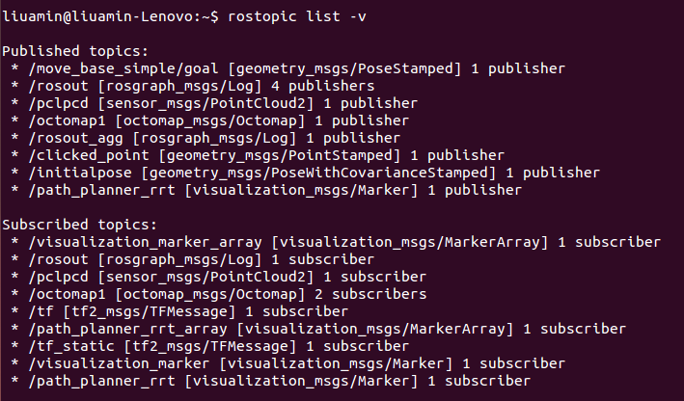
可视化模块
系统发布和订阅的话题，其中/pclpcd和/octomap1在话题既是发布的话题，又是被订阅的话题。

Slide 11
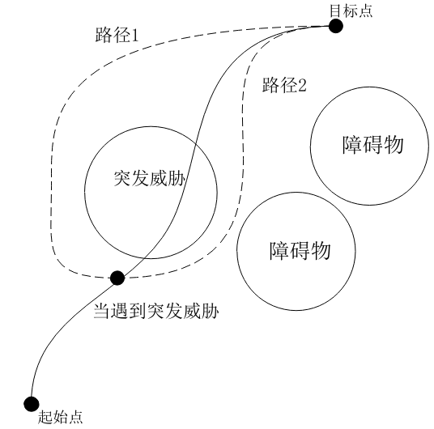
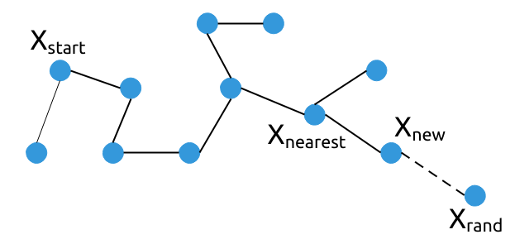
任务规划
动态路径规划示意图
RRT算法扩展过程
基于采样的路径规划算法避免了对环境进行精确描述，而且在复杂约束条件下如动力学约束，时间性能约束以及高维陌生的环境中被广泛应用。

Slide 12
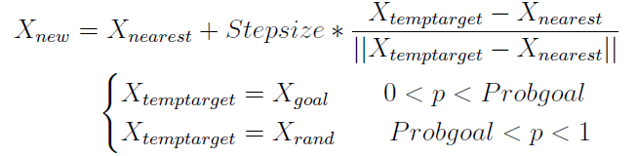

任务规划（创新点：IRRT算法）
RRT算法是一种基于采样的单查询运动规划方法，所以当在动态环境中，存储历史路径信息即上周期树信息，为了防止历史路径偏离最优或次优路径，从而降低了达到最优路径的概率。当存储历史路径之前进行迭代比较得到较优的路径存储,遇到动态障碍物时,则删除发生碰撞的节点和边,在较优路径所在的上周期树的基础上进行局部重规划。
针对扩展方式太过随机，所以引入了启发信息（随机概率p），让新的叶节点Xnew以一定的概率偏向目标点，削弱了新增的叶节点Xnew的随机性，同时也继承了原有算法的全部优点，当确定了大致的目标方向时，加快了收敛的速度。

Slide 13
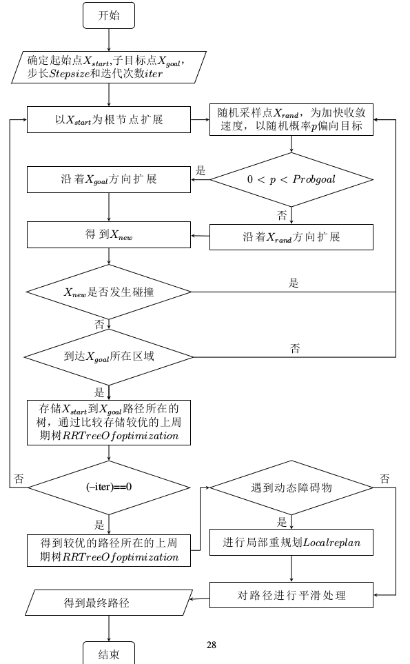
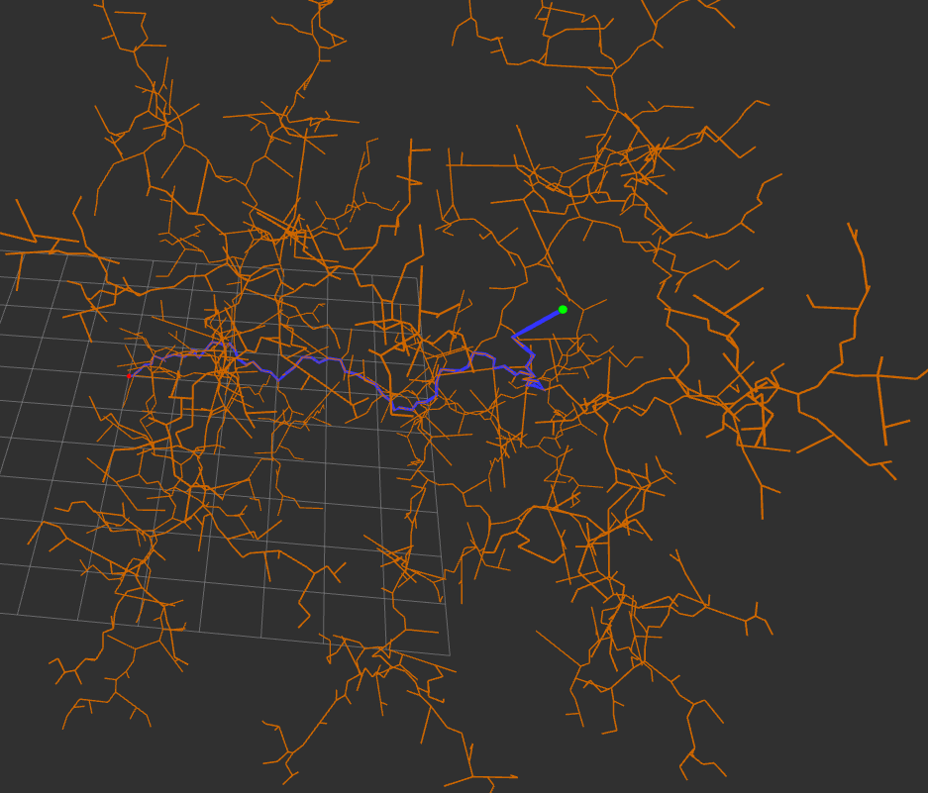
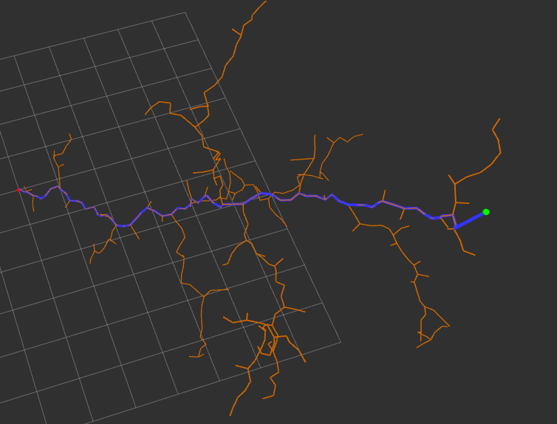
原始RRT
引入概率p后

Slide 14
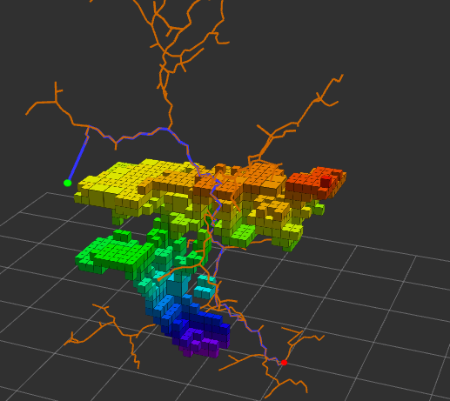
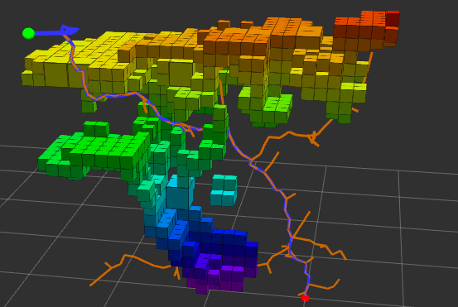
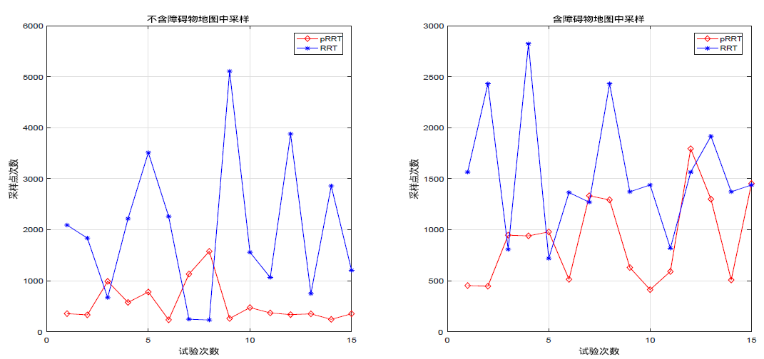
任务规划
红色曲线为引入概率p后的采样次数

Slide 15
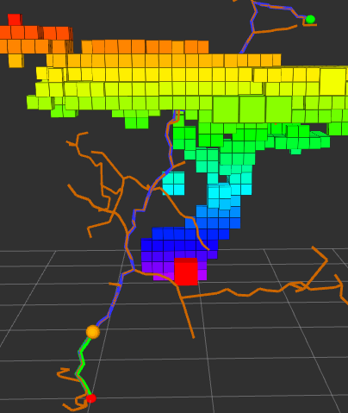
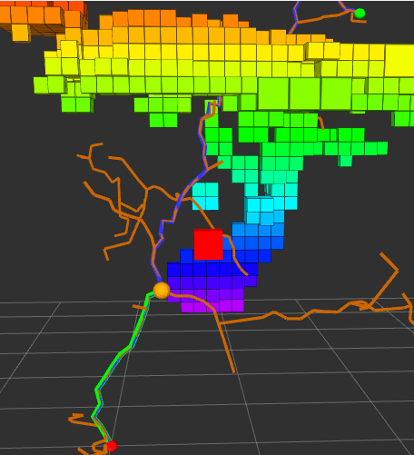
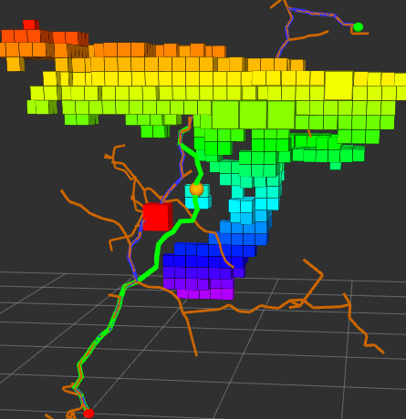
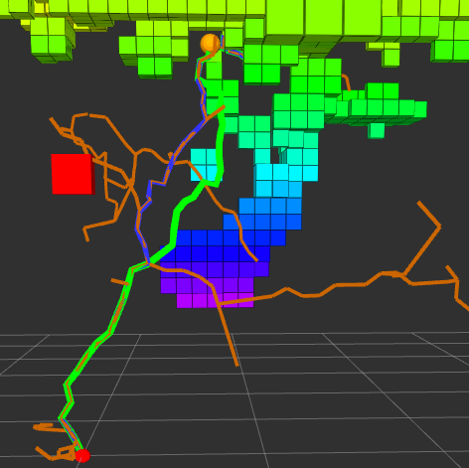
动态环境下的路径规划结果
蓝色为初始的规划路径
绿色为重规划后的路径

Slide 16
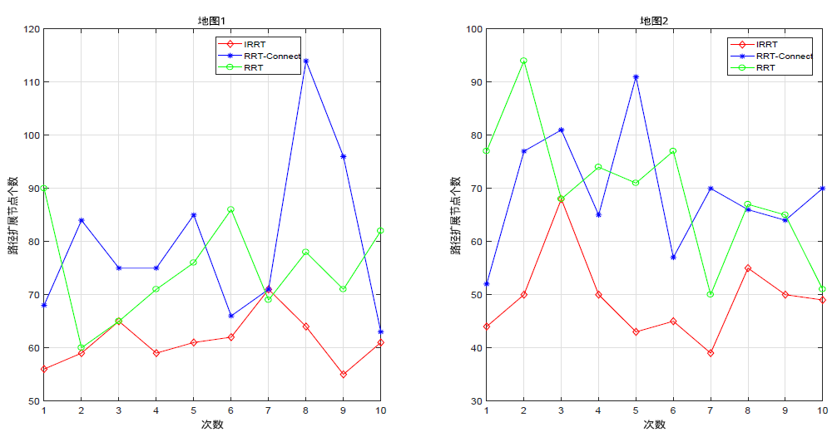
任务规划
红色曲线为IRRT算法
不同的算法路径扩展节点对比图

Slide 17
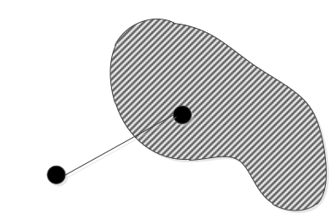
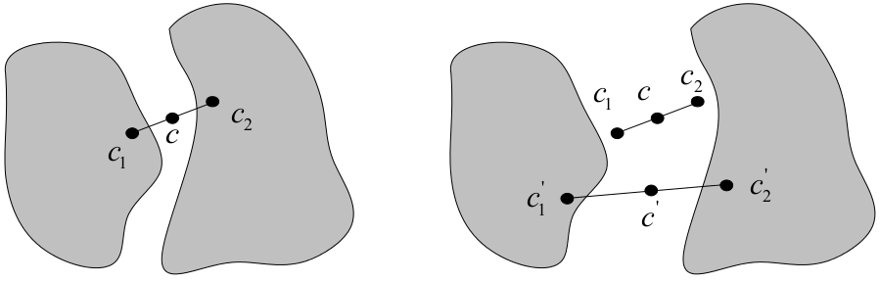
任务规划--PRM算法
PRM算法主要分为两个阶段: 构造roadmap和在线路径查询:
第一阶段：通过某种采样规则，在规划空间中随机采样构建出roadmap，然后以数据结构中图G(V，E)的方式存储，将连续空间转化为三维模型空间的规划问题。
高斯采样示意图
随机桥式采样示意图

Slide 18
任务规划--采样策略对比
采样方法 | 采样点总数目 | 狭窄通道内 采样数目 | 总耗费时间（ms） | 每个采样点 耗费时间(ms)
均匀采样 | 50 | 2 | 0.005 | 0.0001
高斯采样 | 50 | 8 | 20 | 0.4
桥式采样 | 100 | 52 | 312 | 3.12
缺点：均匀采样和高斯采样在狭窄通道中表现不好；
随机桥测试方法在窄道中表现好，但是时间性能很差；
改进：为了平衡狭窄通道中的表现性能和实时性，这里采用混合采样的方法，即将均匀采样和
随机桥测试方法结合。

Slide 19
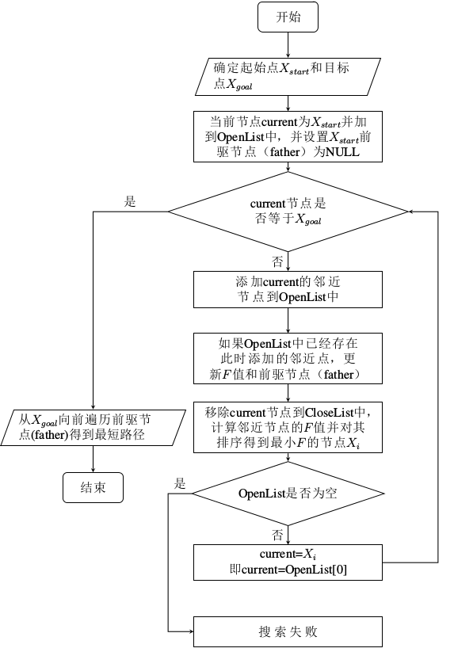
任务规划--PRM算法
第二阶段：对建立的roadmap进行路径查询，采用基于图的路径搜索算法，得到一条从起始点到目标点的可行路径。这里采用A*算法。
估价函数：f (x) = g(x) + h(x)
曼哈顿距离：D = |x 1 − x 2 | + |y 1 − y 2 | + |z 1 − z 2 |

Slide 20
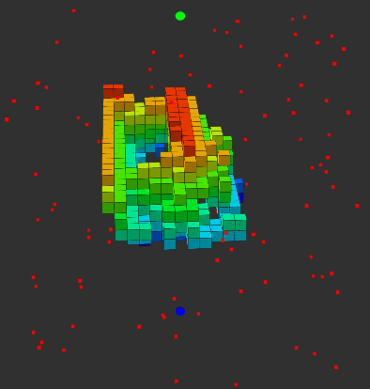
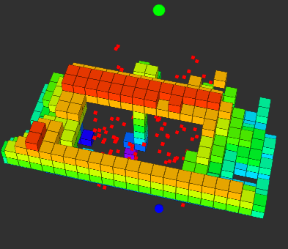
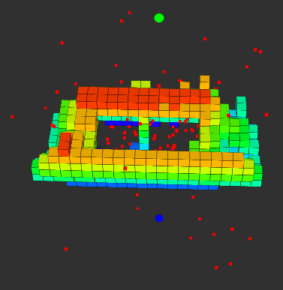
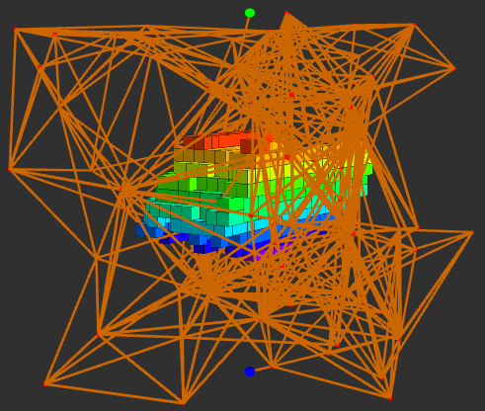
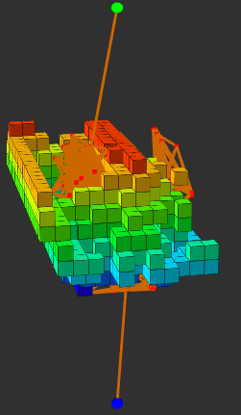
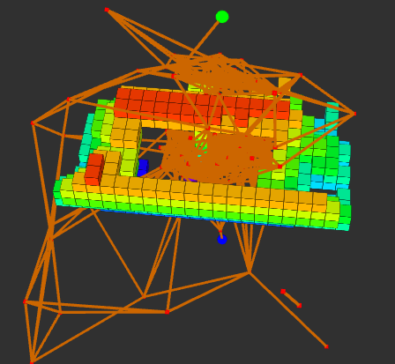
任务规划--PRM算法实验结果
均匀采样
桥式采样
混合采样

Slide 21

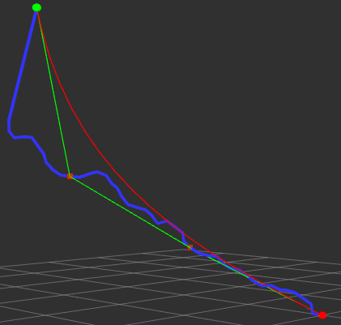
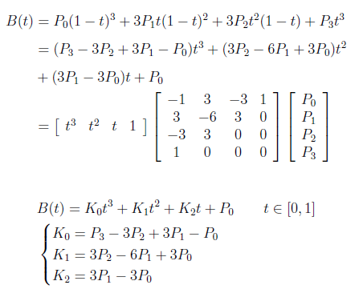
路径生成模块
初始路径是一系列的采样点组成的路径,在实际飞行环境中飞行器是不可行的，要确保无人机飞行的最终航线是无人机飞行系统能按自身飞行的控制规律可以跟随的。
1.贝塞尔曲线：
当贝塞尔曲线阶数越高，控制点就越多，对曲线形状的控制也会明显的减弱

Slide 22
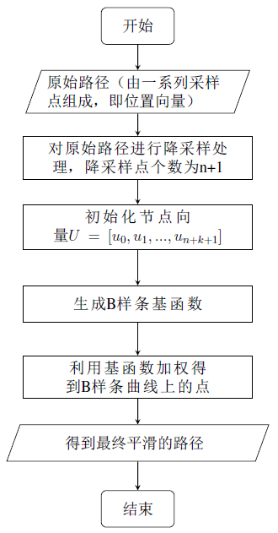

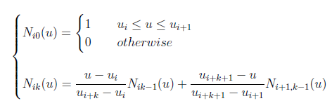
路径生成模块--B样条曲线
2.B样条曲线：
u 为节点向量。当要得到k次B样条曲线，对于n+1个控制点，则要提供n+k+2个节点向量。选择k=3，节点向量的个数为n + k + 2 = 12，这里采用准均匀B样条曲线，重复度为k + 1 = 4，因此初始化节点向量为U = [0,0,0,0,1,2,3,4,5,5,5,5]

Slide 23
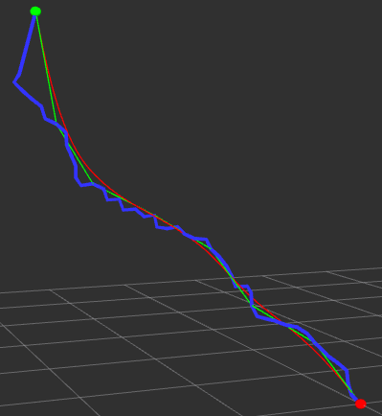
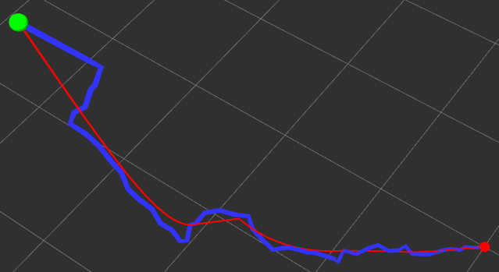
路径生成模块--B样条曲线
三次B样条曲线平滑结果
拼接的三阶贝塞尔曲线平滑结果
贝塞尔曲线不能对局部进行修改，因为曲线上的每个点都会受到控制点的影响，当任意一个顶点发生变化，则整个贝塞尔曲线都会发生大变化，而B样条曲线可以局部修改，因为它是由相邻的顶点决定的。

Slide 24
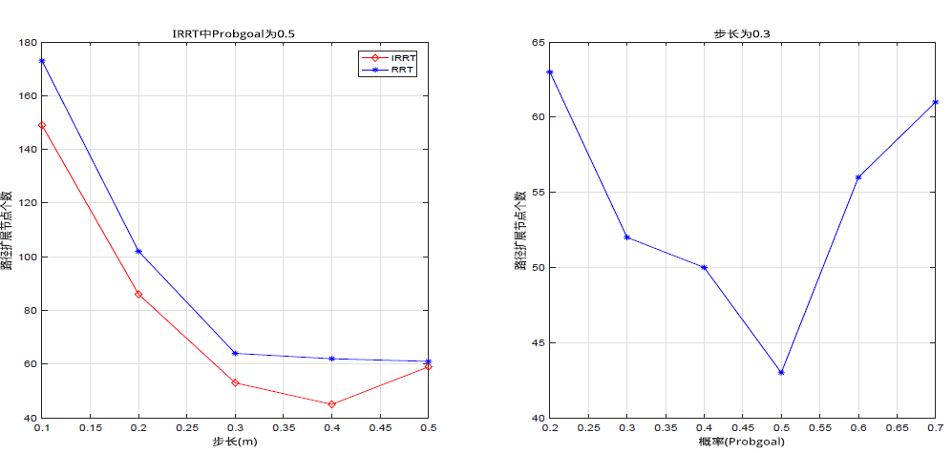
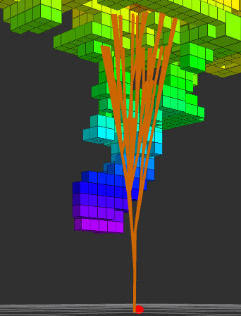
第四部分
实验结果
步长设置过大为1m时，导致算法陷入了碰撞检测的死胡同，路径规划失败。
通过实验选择IRRT算法的参数步长Stepsize为0.3，iter为3，Progoal为0.5

Slide 25
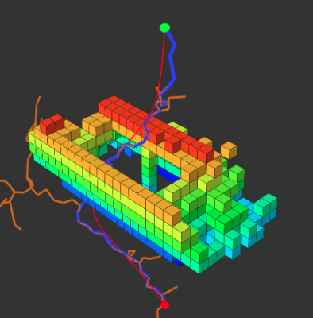
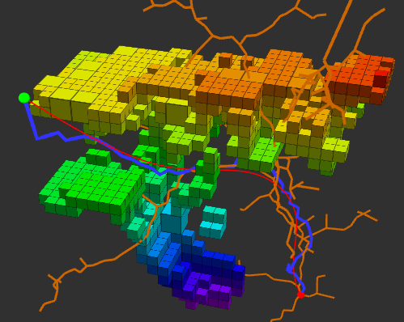
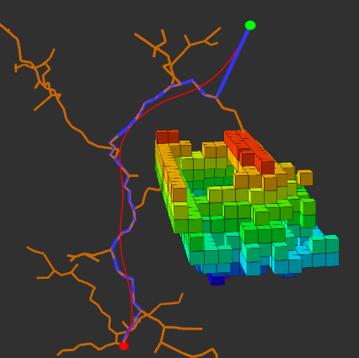
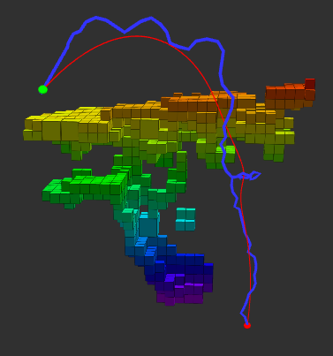
第四部分
实验结果
红色为最终平滑的路径
蓝色为初始路径

Slide 26
第五部分
总结与展望
总结：
RRT是一种单次查询算法，PRM算法是一种多次查询算法，但是一旦构造好路线图，它是可以重复使用的。
提出了一种IRRT算法解决了动态环境下的路径规划
改进了PRM算法在窄道区域构造的路线图不能覆盖整个规划空间
在ROS下系统进行设计和软件实现,利用节点消息之间的通信机制和Rviz组件以及结合算法，进行最终路径生成并可视化显示。
展望：
1.随机扩展树是以固定步长进行扩展的,可以使用自适应步长来扩展。
2.本文对于三维环境下路径规划只考虑了无人机自身物理尺寸和动态环境的情况,可以在此基础上考虑运动学约束条件。

Slide 27
第六部分
研究成果
发表论文：
Amin Liu，BaoLong Guo. Real-time Path Planning based on IRRT Algorithm in 3D Environment[C]// 2018 IEEE 3rd International Conference on Signal and Image Processing.
申请专利：
郭宝龙, 郭新兴, 刘阿敏等. 一种迭代的快速扩展随机树IRRT的无人机路径规划方法: 中国,201810224613.1[P]. 2018年3月.

Slide 28
欢迎各位老师提出宝贵意见！

Slide 29
pcd点云文件
Octomap地图

